Slide 1
«Назови ласково»
Задачи:
Автоматизация звука (Л) в словах
Закреплять навык образования и употребления в речи существительных с уменьшительно-ласкательным суффиксом.
Инструкция: «Сейчас на экране появится картинка. Ты должен ее назвать, четко проговаривая звук «Л». Затем картинка уменьшится и ее надо будет назвать ласковым словом».

Slide 3
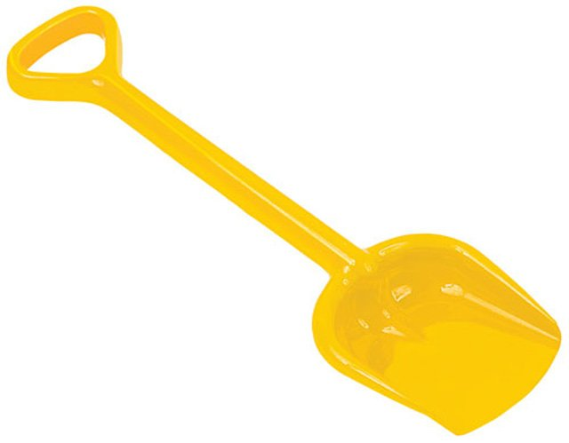

Slide 4
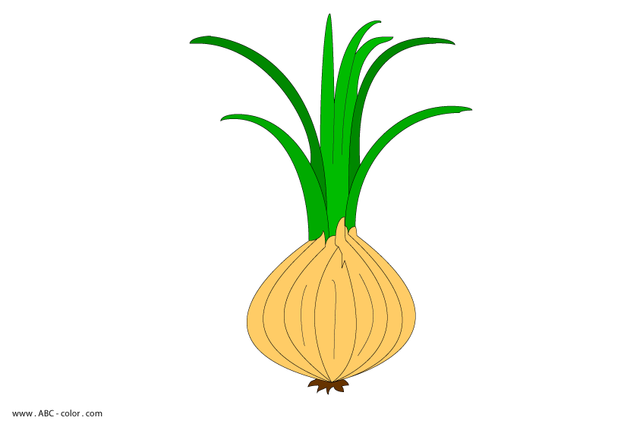

Slide 5
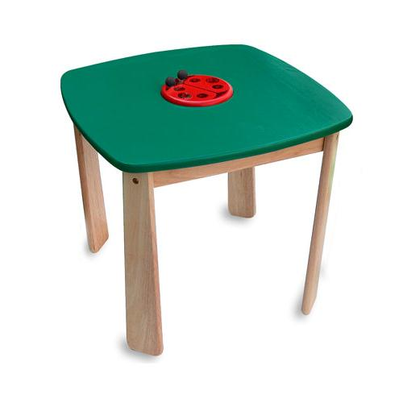

Slide 6
